Slide 1

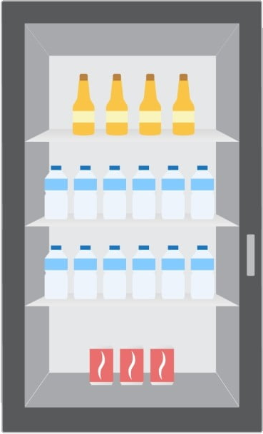





01
03
Instalação dos sensores
Leitura dos dados e disponibilidade
Satisfação do consumidor e empresa
02
04
Leitura dos sensores

